Slide 1
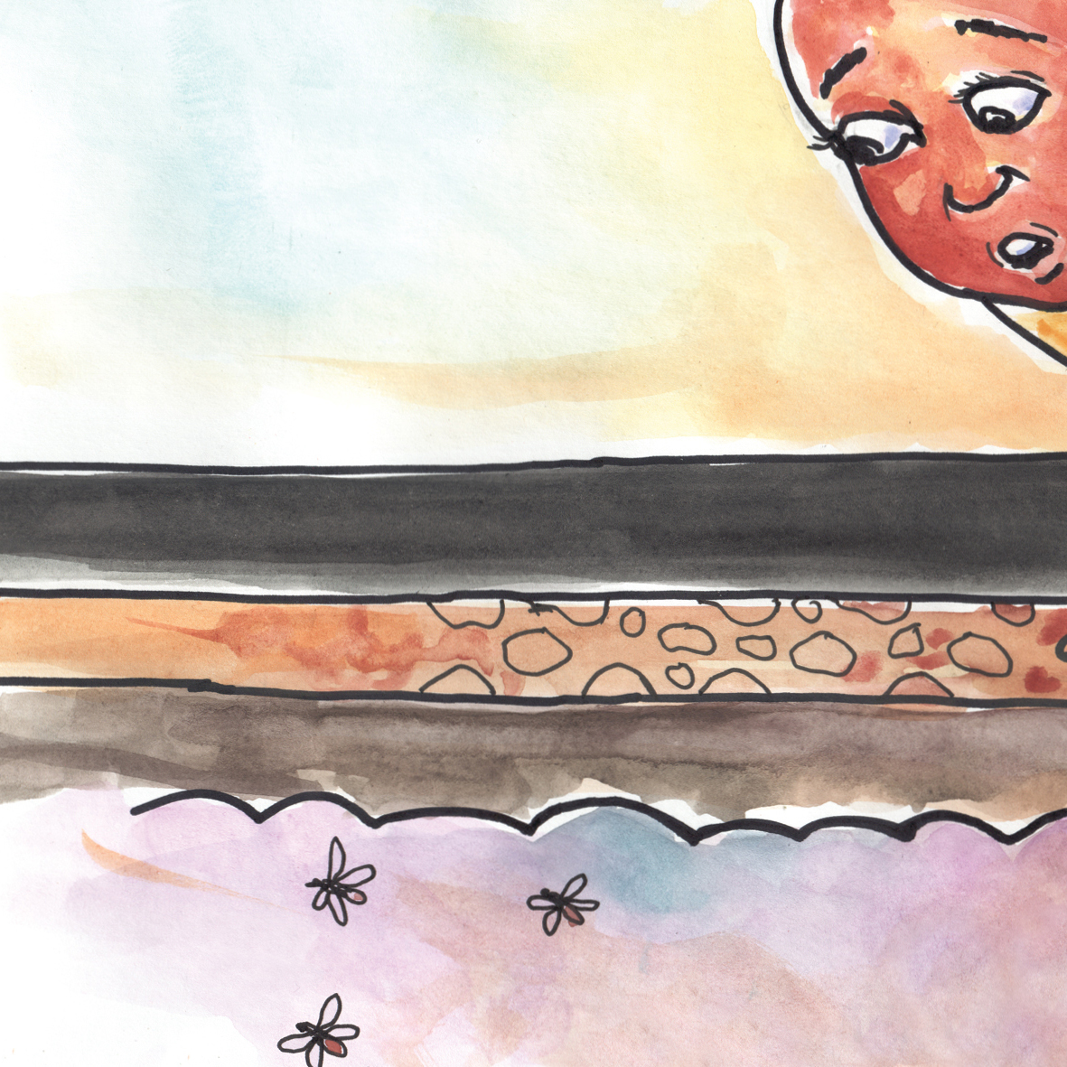
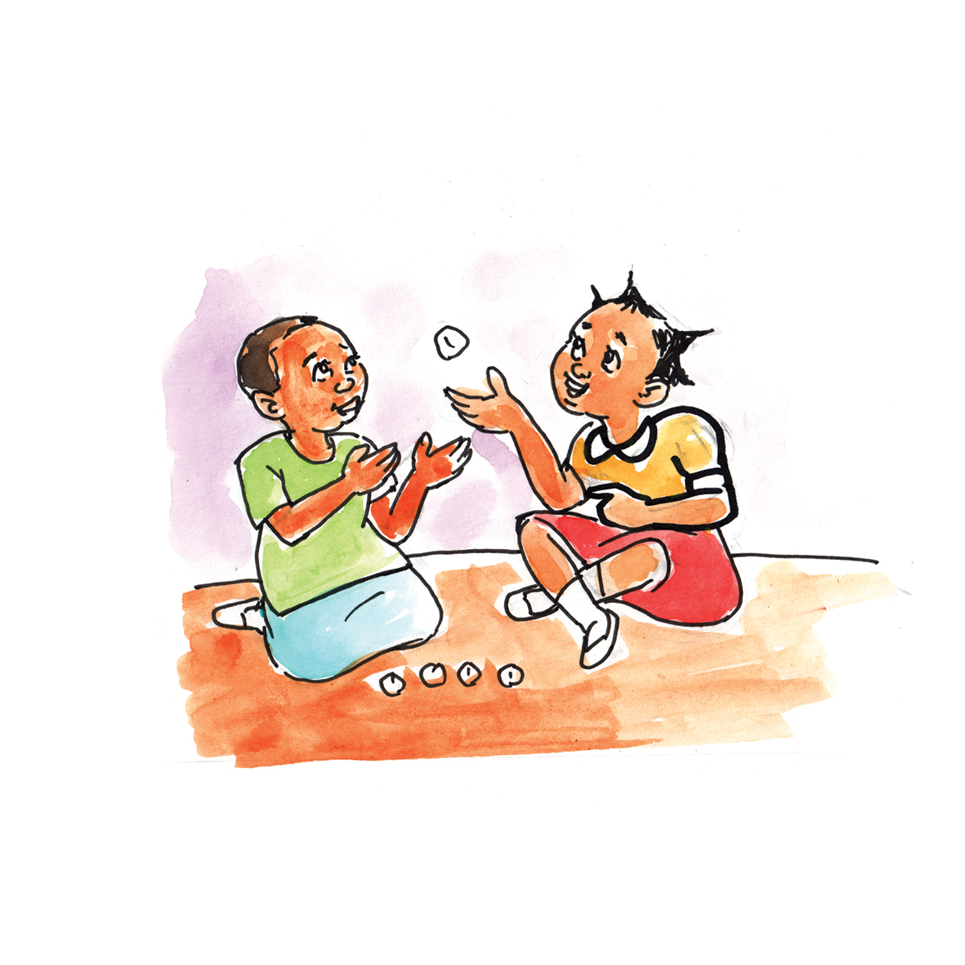
新路
Nicodemus Silingo Fiske Serah Nyirongo Murray Hunter

Slide 2
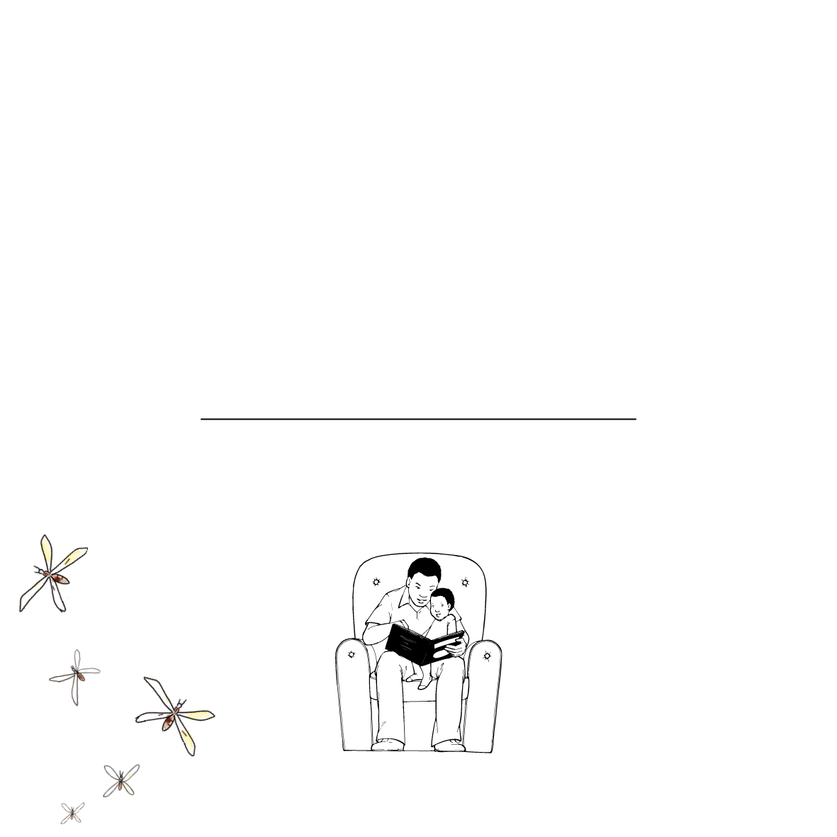
新路
这本书属于

Slide 3
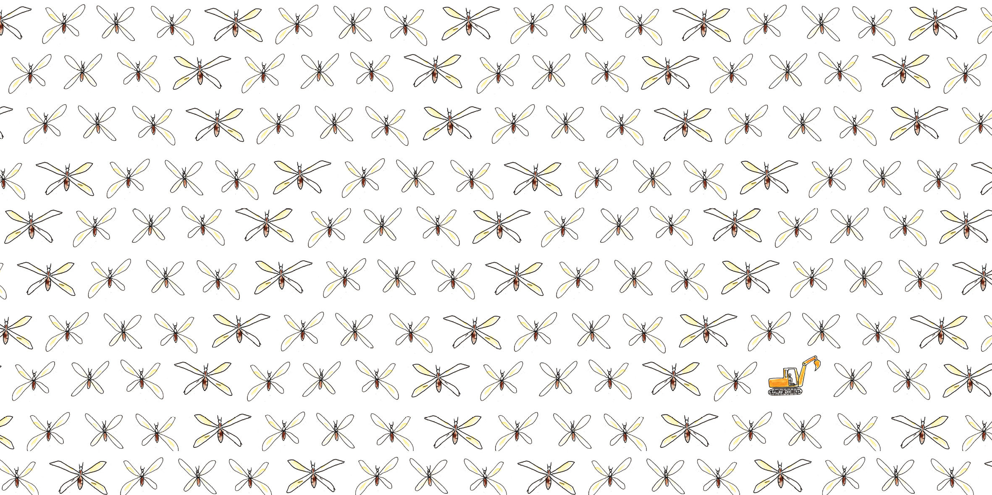

Slide 4
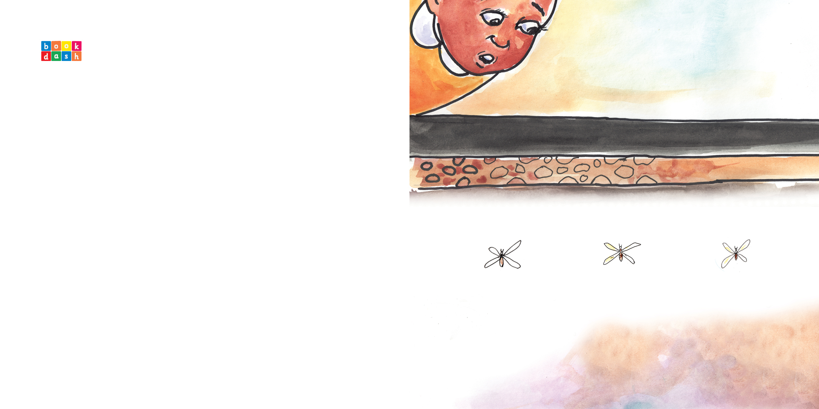
新路
Nicodemus Silingo Fiske Serah Nyirongo Murray Hunter

Slide 5
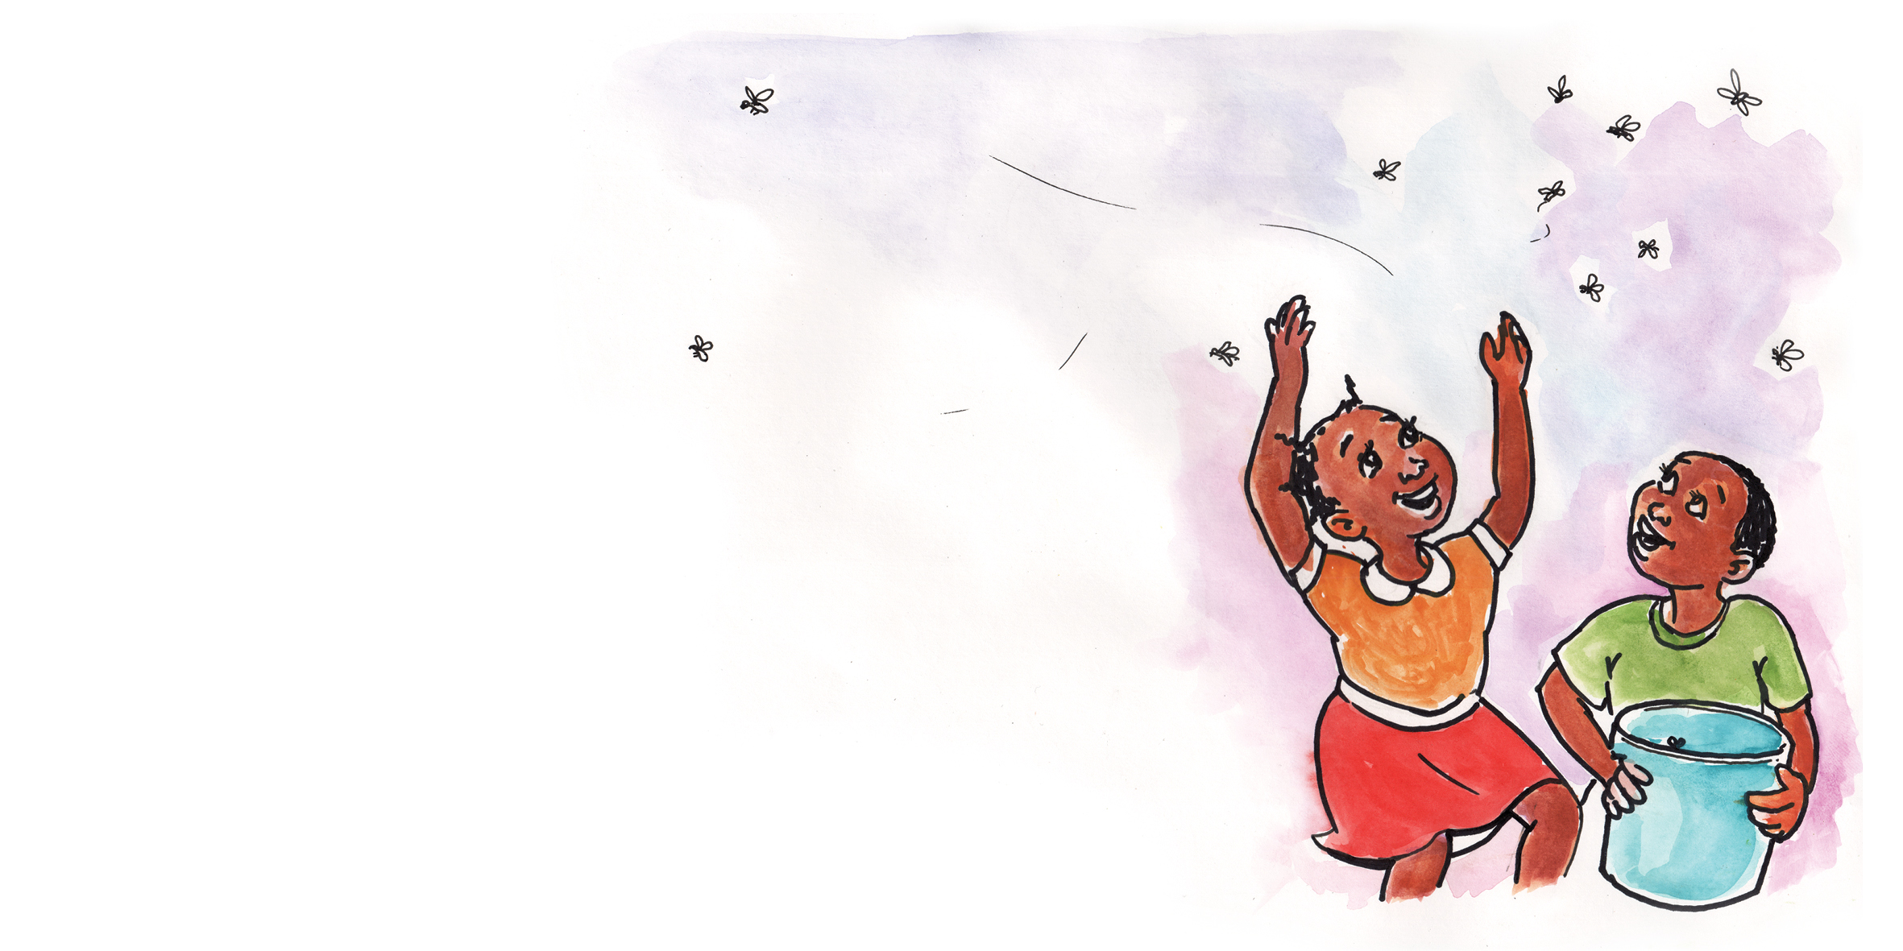
查潘斯和她最好的朋友卢阿诺喜欢抓飞蚁。

Slide 6
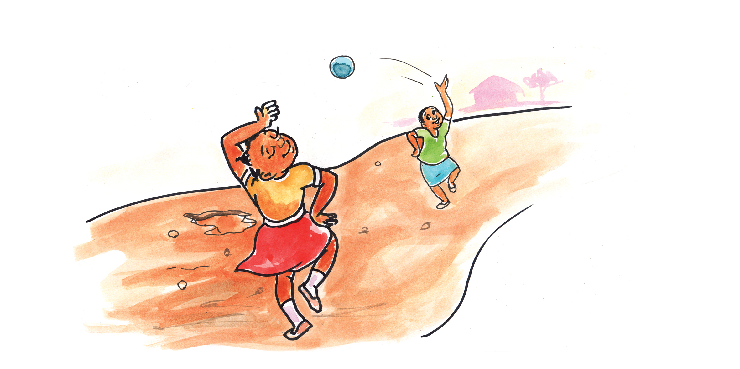
他们喜欢在老泥路上玩耍……
……即使妈妈会因为石头伤了她的脚而担心。

Slide 7
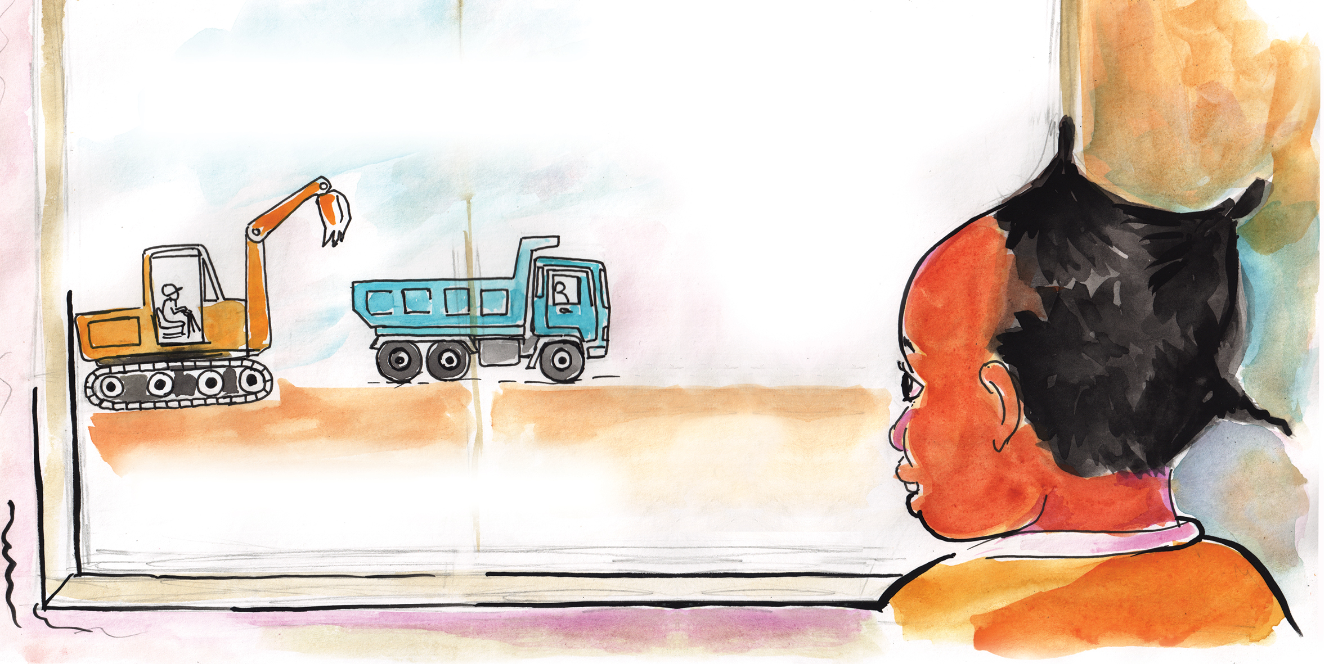
一天，来了几辆大车。
妈妈叫它们履带拖拉机。

Slide 8
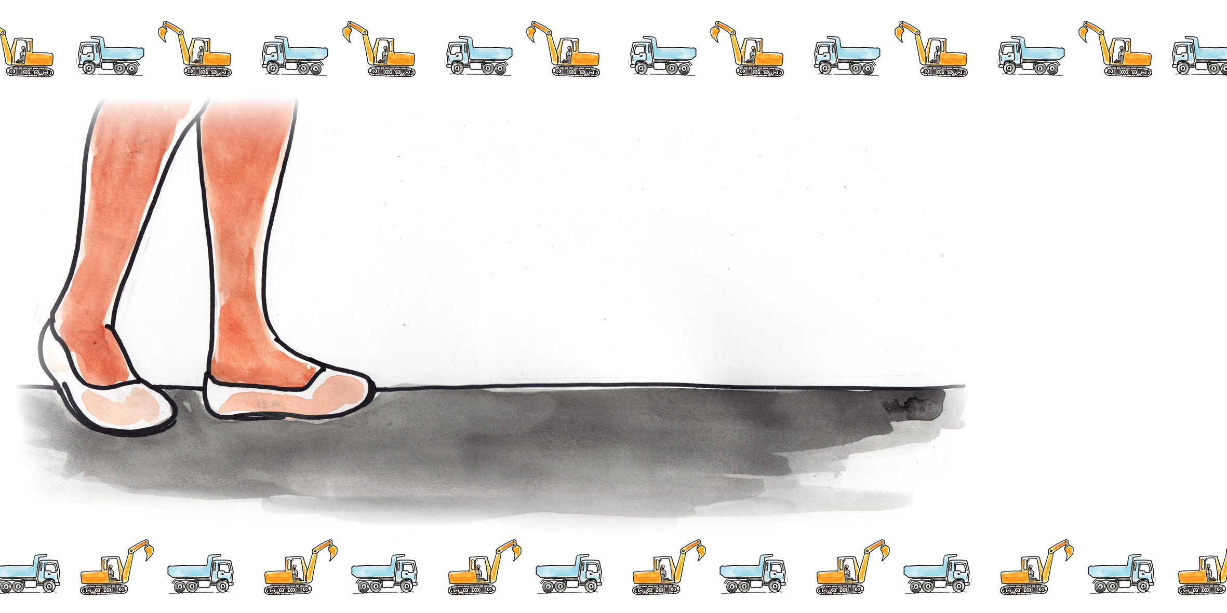
它们用黑色的东西盖住了路。
妈妈叫那柏油。

Slide 9
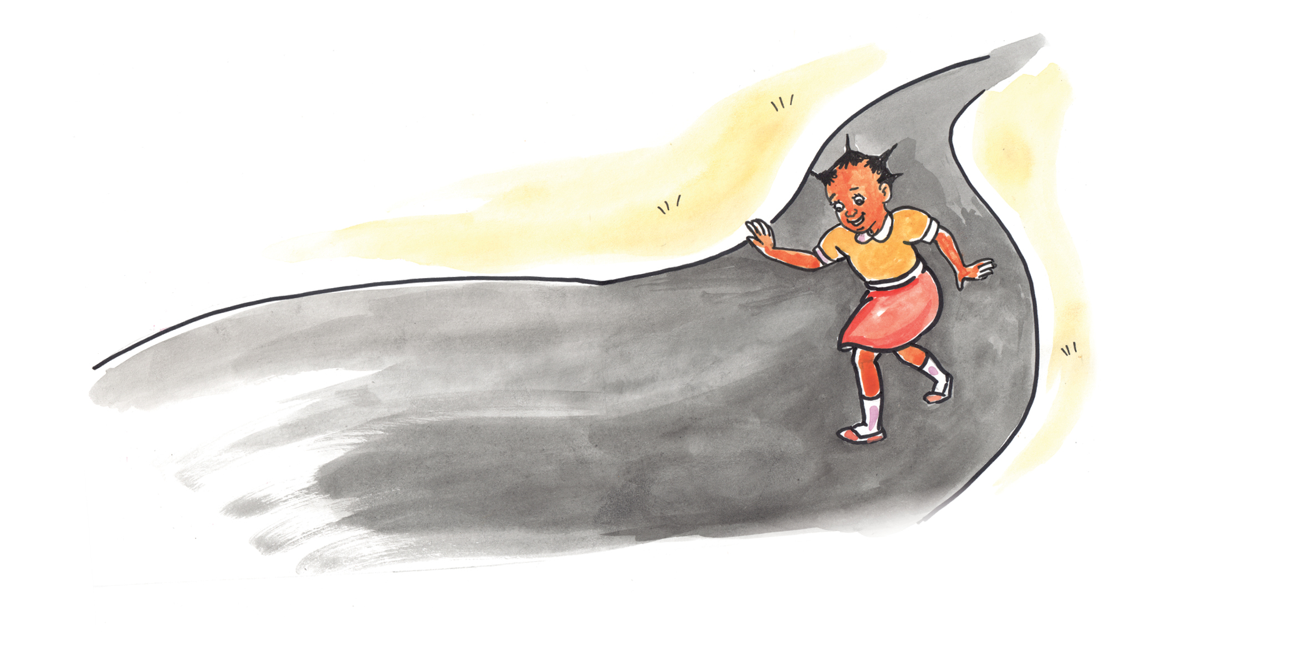
现在道路变得平坦。
就像在床垫上走！

Slide 10
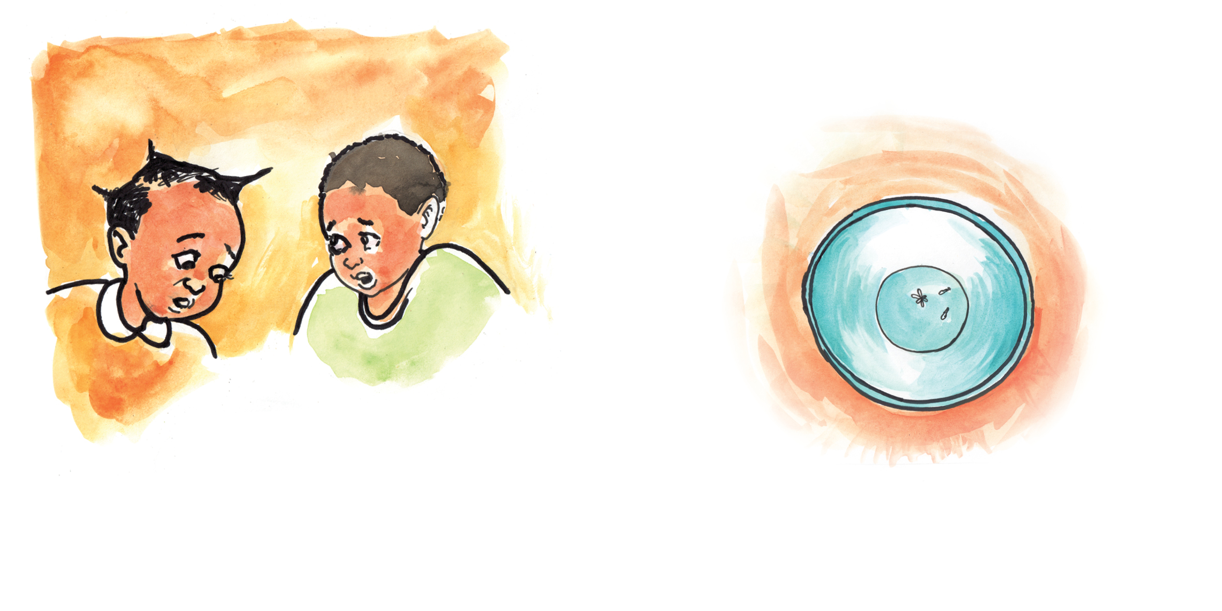
但当查潘斯和卢阿诺上路去抓飞蚁时……
……他们只抓到了三只！

Slide 11
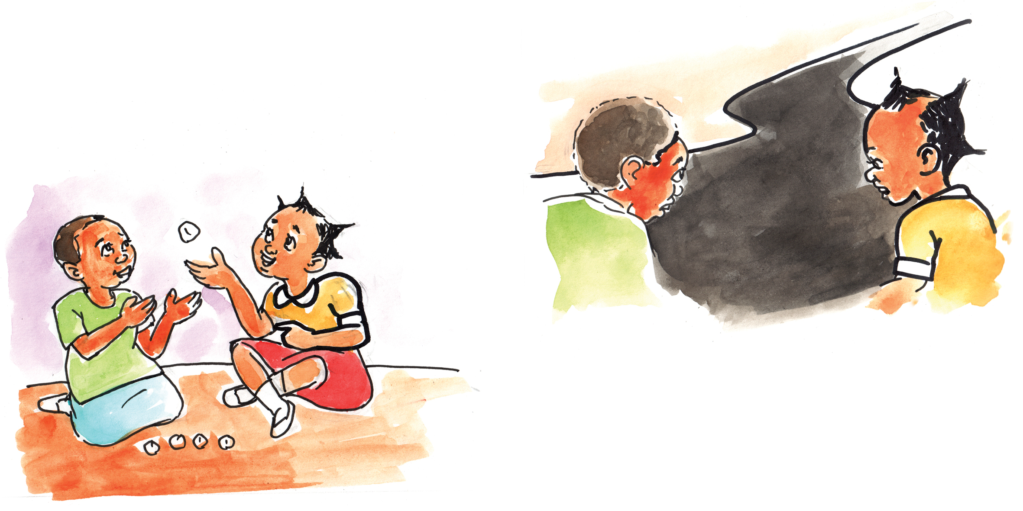
查潘斯过去喜欢和卢阿诺玩奇亚托游戏。
但现在路上没有什么石头了。

Slide 12
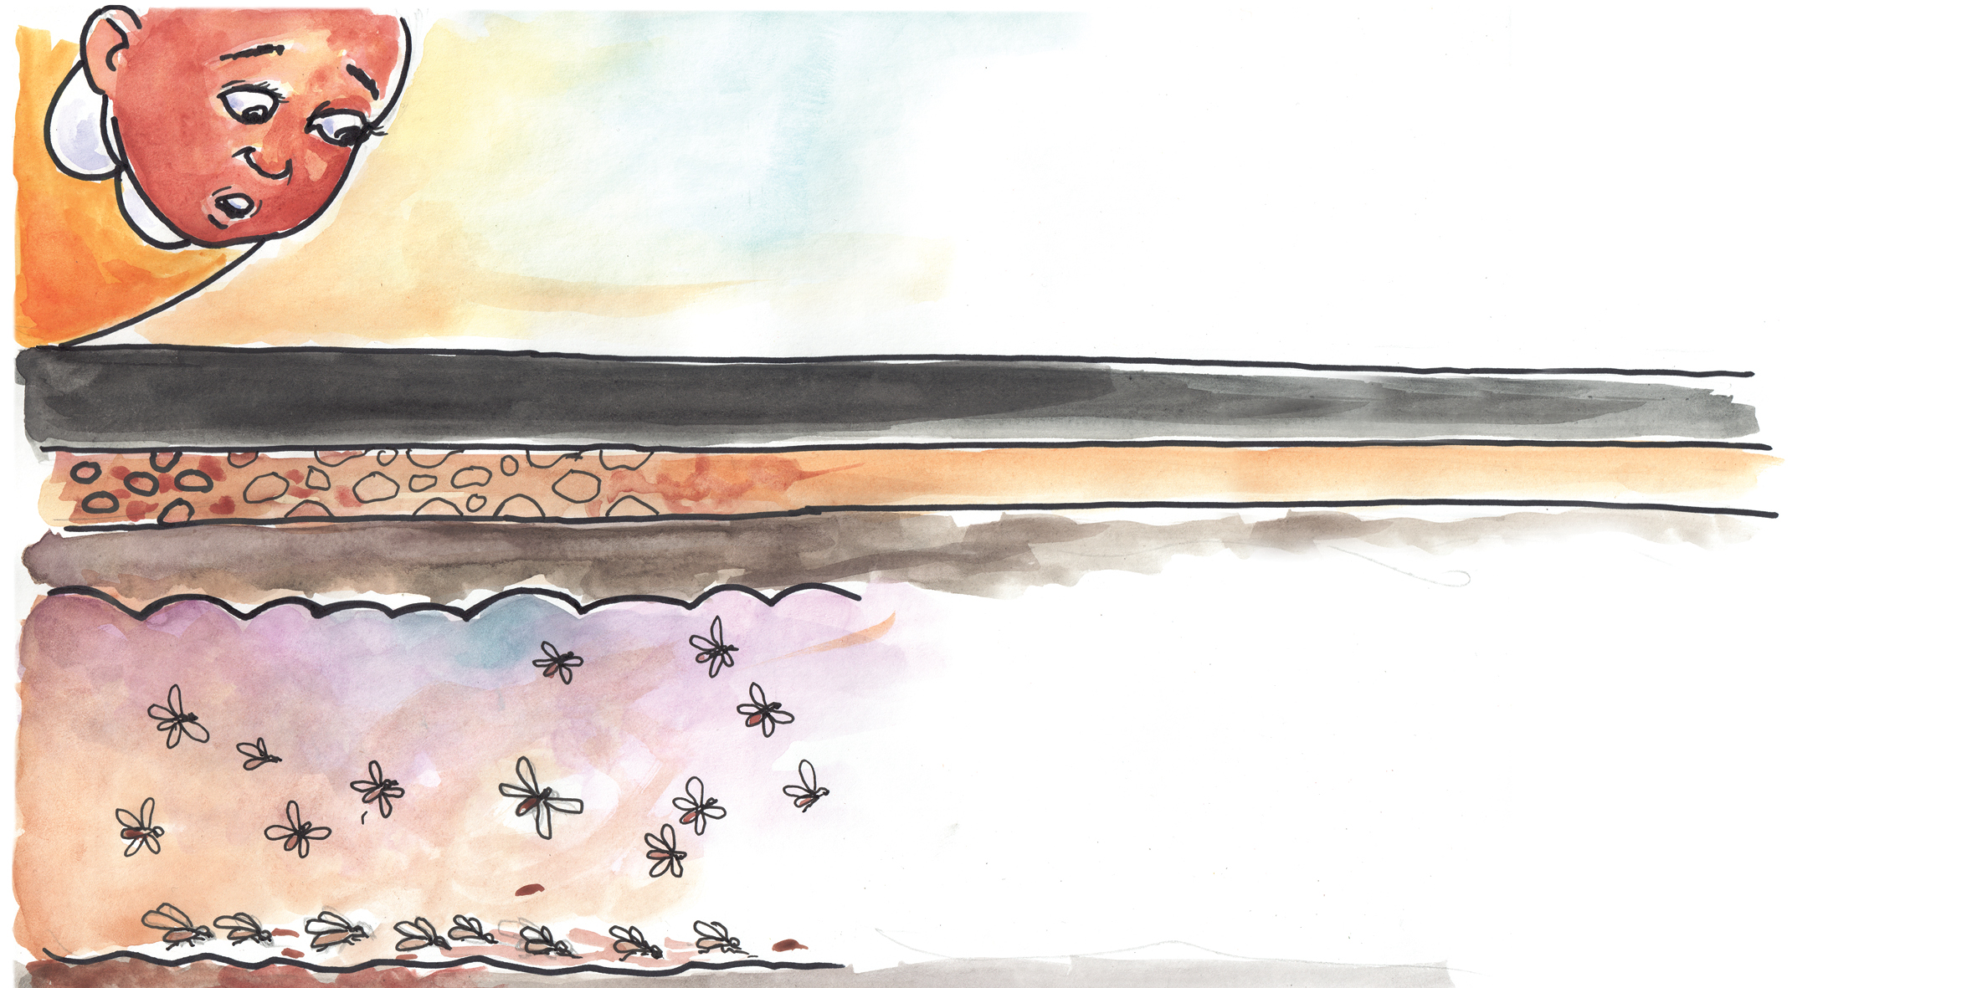
查潘斯很担心。
如果飞蚁不能呼吸了呢？

Slide 13
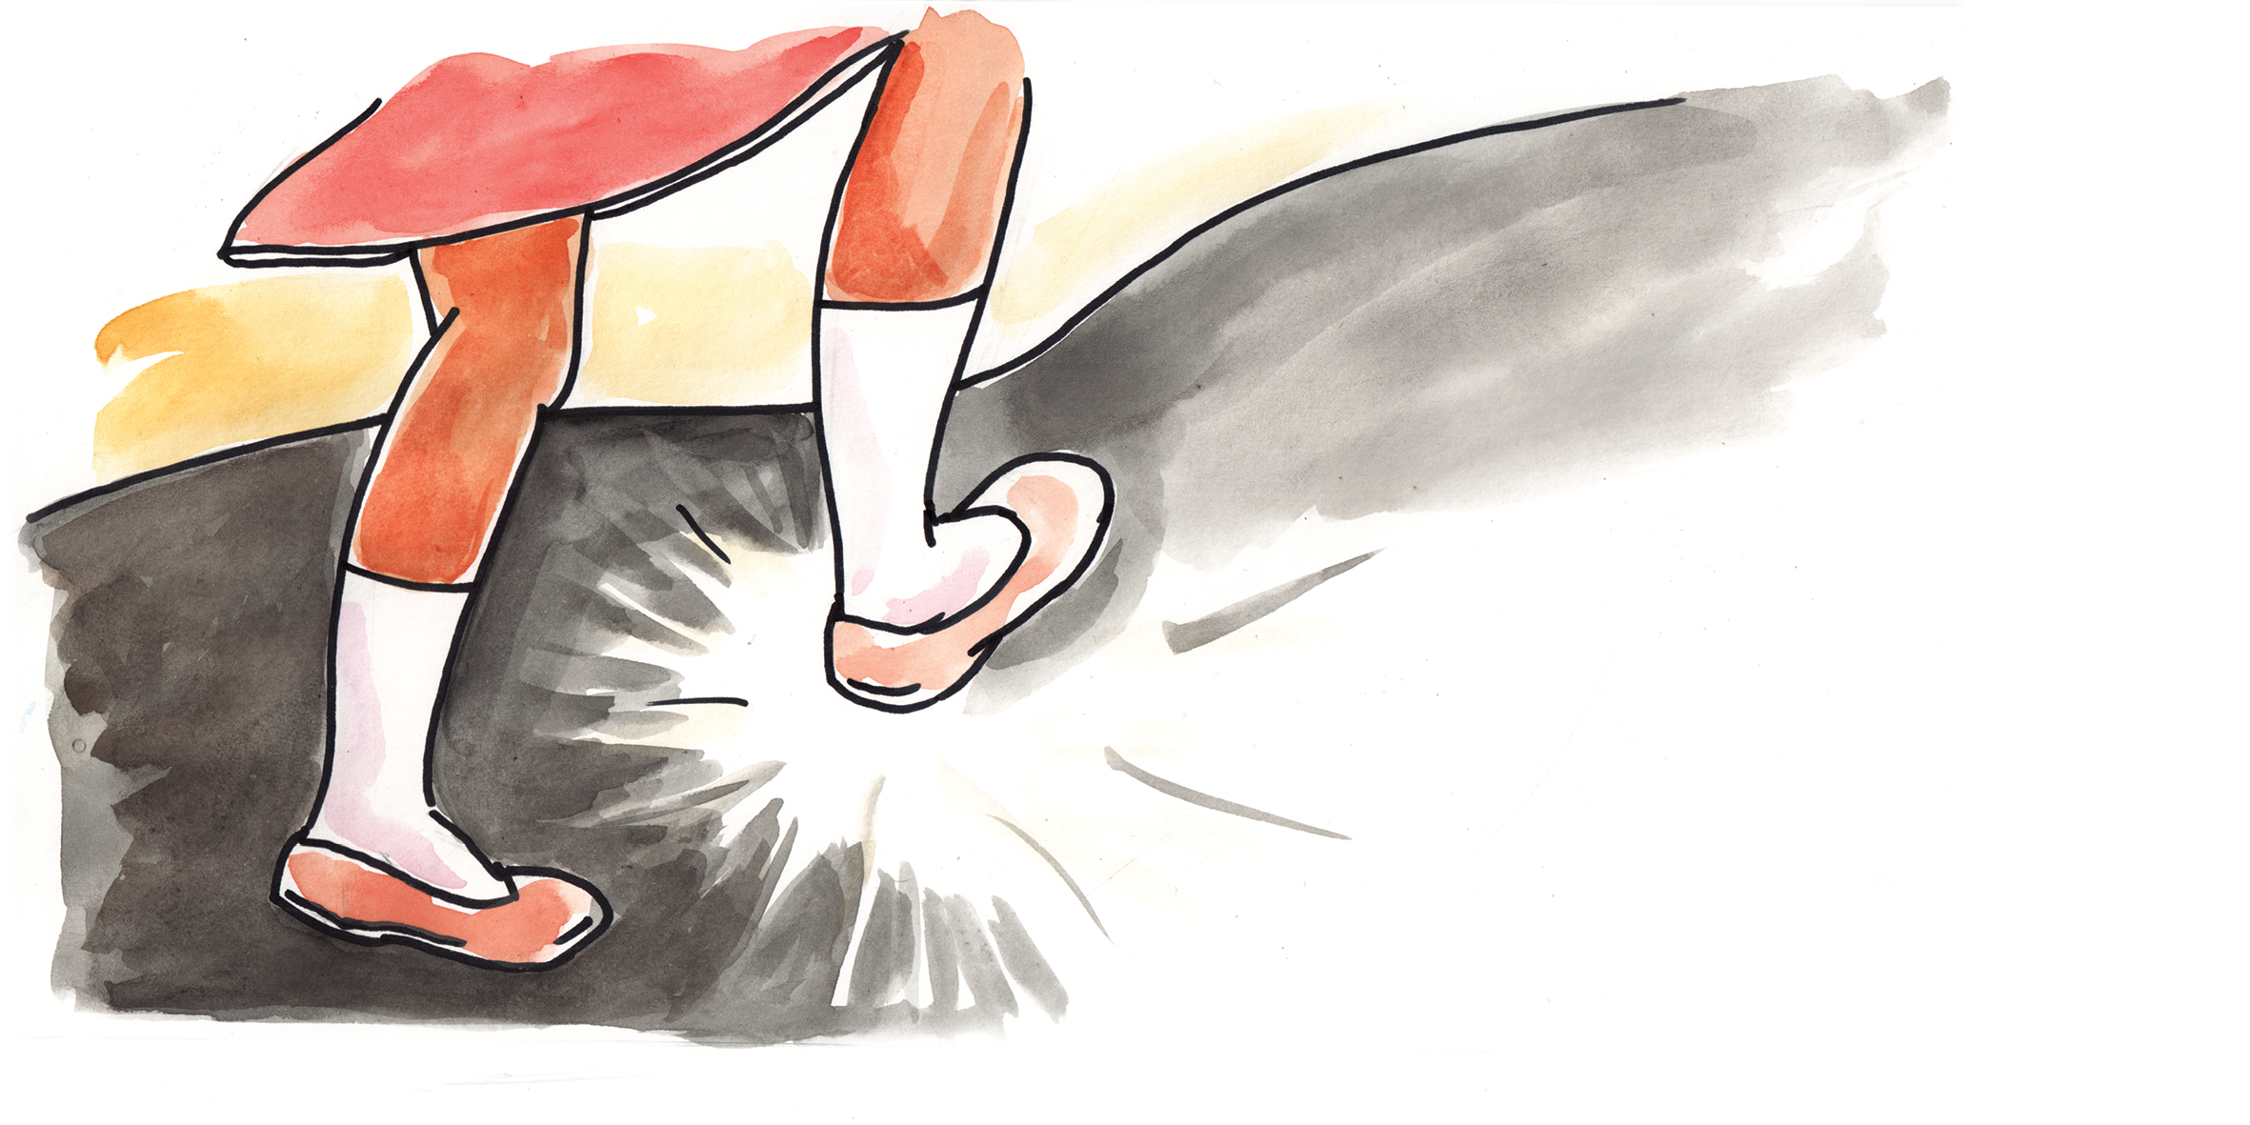
查潘斯用脚踢路！

Slide 14
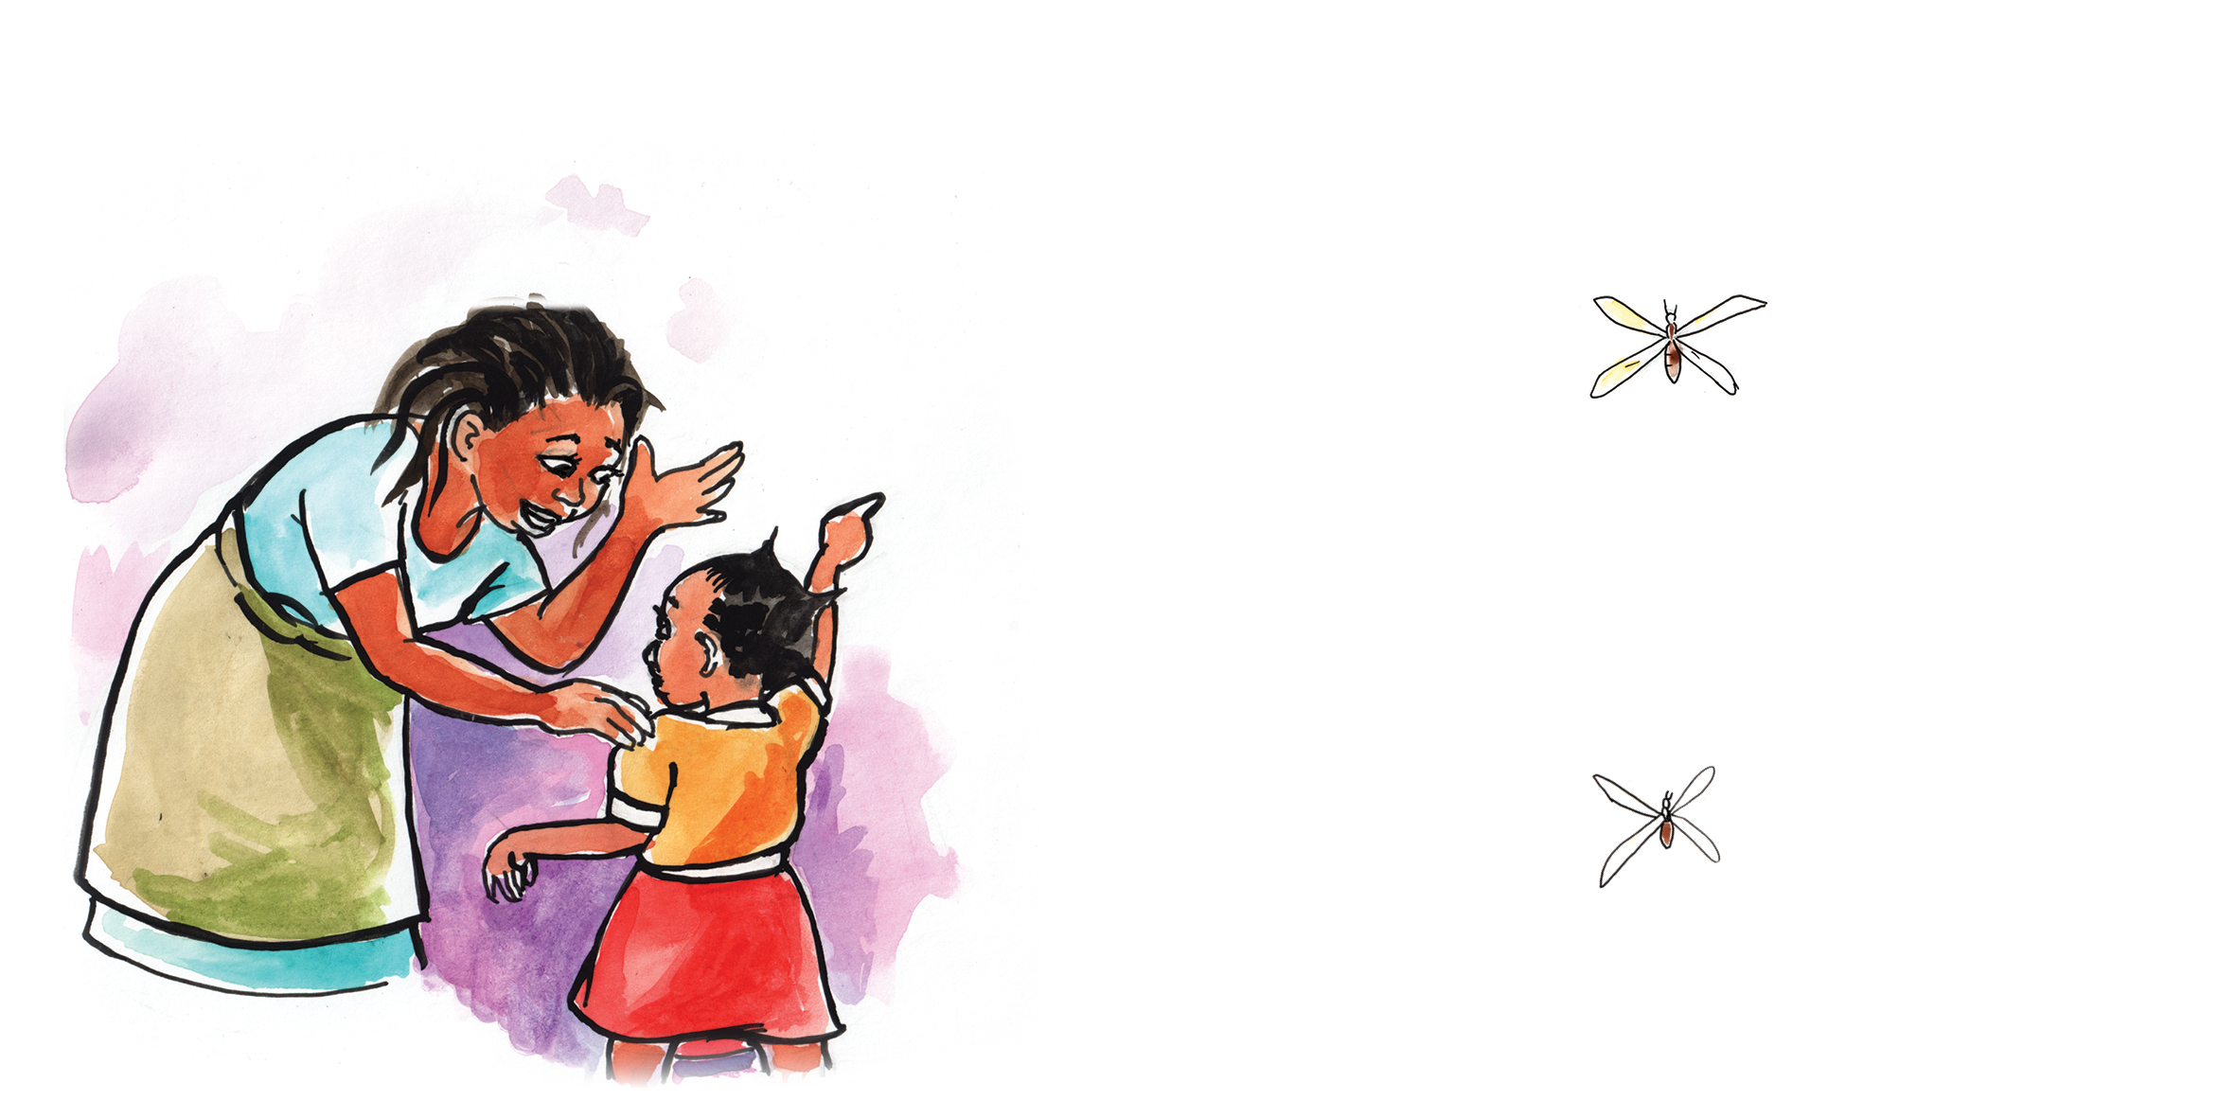
查潘斯去找妈妈。
“别担心，我的孩子。飞蚁总能找到出路。”她说。

Slide 15
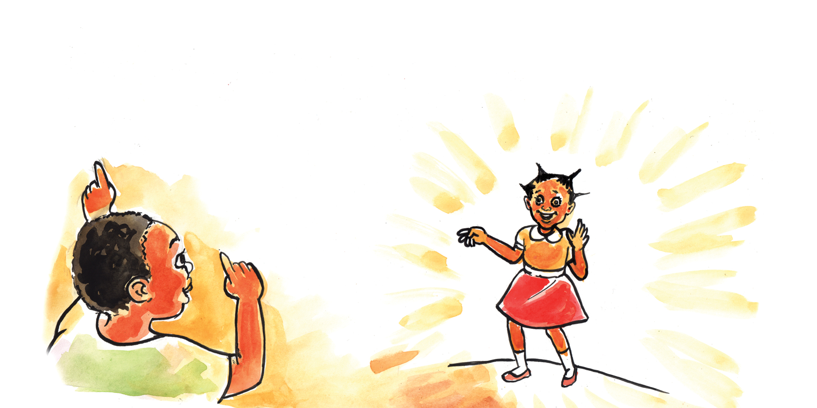
一个雨天，卢阿诺跑来查潘斯家。
“飞蚁回来了！”

Slide 16
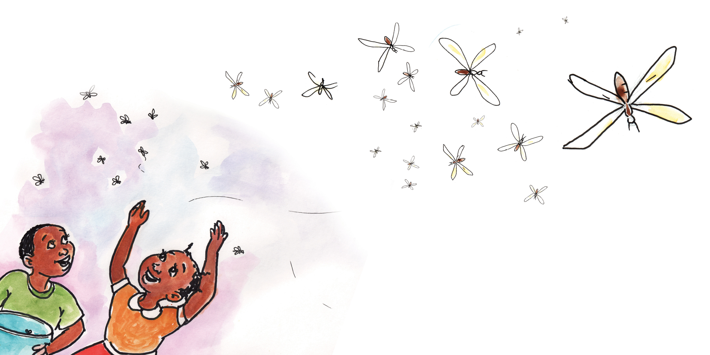
飞蚁回来了！它们打败了这条路！
妈妈是对的！

Slide 17
